Slide 1

SCO-T1-A09 e SCO-T1-A10 Arquitetura de computadores.
Sistemas Computacionais
Arquitetura de Computadores
Francisco Pereira/DE-ECT-UTAD
Conhecimentos necessários: Informática e Electrónica de Base
Notes:
Apresentação Interactiva

Slide 2
ALINHAMENTO
SCO-T1-A09:
Ciclo de uma instrução: Fetch, Decode e Execute (+ Store);
Arquiteturas Hardwire e micro programado;
Decomposição temporal e espacial: Pipeline e escalaridade;
FPGA.
SCO-T1-A10:
Memória: RAM, ROM, EPROM, volatilidade;
Memória Cache, níveis de cache e políticas gestão.

Slide 3
SCO-T1-A09 Ciclo de uma Instrução
Ciclo de uma instrução:
A execução de uma instrução pode ser decomposta em várias etapas, sequenciais numa visão temporal:
Fetch: A instrução deve ser obtida da memória principal (RAM ou ROM), pois é nesta onde reside o código (código máquina + dados) que se pretende executar. O código foi colocado na memória por um “processo” anterior, por exemplo o assemblador, mas pode ter sido colocado na memória pelo sistema (operativo ou operacional) a partir da memória secundaria (e.g. um disco rígido/SSD, cartão SD) ou obtido via rede (e.g. arranque remoto);
Decode: O código da instrução deve ser descodificado pelo CPU de forma a saber que ações e em que sequência estas serão realizadas dentro do CPU (e.g. que registos utilizar na soma, obter o resultado da ALU). Esta descodificação é um mapa de sinais e tempos (sequência) que pode ser implementada diretamente (hardwire) ou em micro código;

Slide 4
SCO-T1-A09 Hardwire / Micro Código
Hardwire:
O mapa de descodificação de uma instrução pode ser implementado diretamente em hardware (no CPU). Esta abordagem é mais simples e normalmente mais eficiente ,que micro código, no entanto não permite atualização da tabela de decode do CPU.
Notes:
https://en.wikipedia.org/wiki/Control_unit

Slide 5
SCO-T1-A09 Ciclo de uma Instrução
Ciclo de uma instrução (continuação):
Execute: A instrução é executada no CPU com base na descodificação (decode) obtido na etapa anterior. Esta execução pode envolver vários elementos dos CPU como registos, ALU e Unidade de Controlo; Na realidade é a Unidade de Controlo que gere os outros elementos com base na descodificação da tabela (decode);
Store: Esta etapa está reservada para quando no final de uma instrução (execute) é necessário guardar o resultado em memória primária (RAM). Esta etapa nem sempre existe e por vezes podemos considerar-la parte da etapa execute. Em arquiteturas CISC pode ser incluída na instrução (registo/memória para memória), nas arquiteturas RISC só existe em instruções de transferência para a memória (e.g. STR no ARMv7). Nesta situação a etapa store é o execute, pois a instrução é para só para armazenar o valor na memória;
Notes:
https://en.wikipedia.org/wiki/Control_unit

Slide 6
SCO-T1-A09 Ciclo de uma Instrução
Ciclo de uma instrução (continuação):
Por uma questão de simplicidade consideramos um ciclo de relógio por etapa e uma unidade de cada tipo (e.g. ALU, Floating Point, Controlo) e sequências;
Nesta visão simplista uma instrução ocupa 3/4 ciclos de relógio (fetch, decode e execute, + store) e uma instrução é executada após o fim da anterior. No entanto as etapas apenas dependem dentro de uma instrução e não entre instruções (quase sempre, mas nem sempre com em salto condicionais). Assim podemos criar sobreposição de etapas distintas entre instruções distintas;
Também é possível ter mais que uma unidade de um determinado tipo (e.g. duas ALUs) e desdobrar a etapa execute:

Slide 7
SCO-T1-A09 Ciclo de uma Instrução
Ciclo de uma instrução (continuação):
Super Pipeline: Sobreposição temporal;
Super Scalar: Sobreposição espacial (ainda não é multicore);
Podemos misturar as duas dimensões (super pipeline + super scalar);
A diagrama seguinte divide o execute em duas sub-etapas.
F
DI
E1
E2
ST
F
DI
E1
E2
ST
F
DI
E1
E2
ST
F
DI
E1
E2
ST
F
DI
E1
E2
ST
F
DI
E1
E2
ST
F
DI
E1
E2
ST
F
DI
E1
E2
ST
F
DI
E1
E2
ST
F
DI
E1
E2
ST
Notes:
As etapas F D E e S podem ser subdividadas.

Slide 8
SCO-T1-A09 Hardwire / Micro Código
Micro código:
Nesta abordagem a tabela de descodificação não é fixa e imutável, mas é substituída por uma tabela de bits NxM interna (dentro do CPU), muito rápida/eficiente;
Nem sempre é tão eficiente com uma tabela na abordagem hardwire;
Pode ser reprogramada (tipo EPROM), mas para isso deve ser providenciado um mecanismo que permita a reprogramação (software de upgrade de micro código de um CPU específico);
Não é possível redefinir o processador todo, pois a abrangência do micro código está limitada aos sinais de entrada e de saída da tabela definidas no hardware.

Slide 9
SCO-T1-A09 Hardwire / Micro Código
FPGA:
As FPGA (Field-Programmable Gate Array) são sistemas computacionais, em que a perspetiva de reprogramação é levada ao limite do “package”/modulo, não ficando só pela tabela de descodificação;
Os pinos (nem todos) do “package” são as entradas e saídas da tabela de descodificação e a tabela é todo o “package”;
Podem ser reprogramadas em sistemas auxiliares ou estarem incluídas num sistema computacional com elementos adicionais que permitem a sua reprogramação;
São utlizadas em ambientes de desenvolvimento/teste ou em que se requere adaptação a situações específicas ao longa do tempo, ou ainda quando se pretende criar um produto/solução especifica mas sem incorrer nos custos de implementação em hardware dedicado;
Normalmente são mais eficientes na sua adaptação ao “programa”/algoritmo que um processador genérico (General Purpose).
Notes:
https://en.wikipedia.org/wiki/Field-programmable_gate_array

Slide 10
SCO-T1-A10 Memória
Memória primária / principal:
A memória primária / principal é aquela que é acedida (endereçável) diretamente pelo processador (não considerar para já à cache);
Do ponto de vista do CPU os endereços de memória são todos semelhantes, independente da célula de memória num endereço ser mais rápida ou mais lenta, só de leitura ou também de escrita (RO – Read Only, RW – Read and Write), bem como ser volátil ou não;
Volatilidade: É a capacidade de manter o conteúdo da memória independentemente do sistema onde está inserida, isto é, estar ligado (com energia fornecida) ou desligado. Por exemplos os discos SSD são células de memoria (NAND) mas que mantêm o seu valor mesmo não sendo fornecido energia ao disco;
ROM – Read Only Memory: Memória que só pode ser lida pelo CPU (sistema em geral) e não escrita. Uma operação de escrita normalmente não provoca qualquer efeito, mas um sistema computacional pode “avisar” que existiu um erro na escrita;

Slide 11
SCO-T1-A10 Memória
Memória primária / principal (continuação):
EPROM – Erasable Programmable Read Only Memory: Semelhante a ROM mas através de um processo auxiliar pode ser reprogramada (eletricamente e toda de uma só vez), no entanto em funcionamento normal comporta-se como a ROM. Um exemplo deste tipo de abordagem é o firmware (e.g. BIOS) de uma motherboard ou de um dispositivo (e.g. placa gráfica);
RAM – Random Access Memory: Normalmente quando nos referimos a memória de um sistema, ela é deste tipo. Permite a leitura e escrita de conteúdo, no entanto podemos limitar algumas ações com mecanismos próprios do CPU e/ou do sistema físico/operacional (ver mais tarde na UC de Sistemas Operativos). Exemplos deste tipo de limitação são não permitir a escrita numa zona de código depois de ser “carregada” ou impedir a execução de código numa zona reservada para dados. Também é este tipo de memória que adquirimos quando pretendemos atualizar o nosso sistema.
Notes:
https://en.wikipedia.org/wiki/BIOS

Slide 12
SCO-T1-A10 Memória
Memória secundária / auxiliar:
A memória auxiliar ou secundária é aquela que o processador não consegue aceder diretamente. O conteúdo dessa memoria é obtido / guardado, utilizando uma cópia em memória primária / principal;
O conteúdo é transferido (copiado) da memória secundária para a memória principal através de elemento adicional no sistema, designado de controlador ou interface, processado pelo sistema (CPU) e guardado de volta na memória secundária, pelo controlador. O CPU deve instruir / programar o controlador para efetuar essas operações / transferências;
Outros elementos / mecanismos do sistema podem ser utlizados para efetuar a transferência entre a memória principal e o controlador (e.g. DMA e interrupções).
Notes:
https://en.wikipedia.org/wiki/BIOS

Slide 13
SCO-T1-A10 Memória Cache
Memória Cache:
O mecanismo de memória cache é utilizado para aumentar a eficiência (“velocidade”) na utilização da memória pelo CPU e pelo sistema;
A memória cache pode ser dividida em diversos níveis, contendo cada nível uma dimensão distinta de outros níveis e “velocidade” distinta. Níveis mais baixos e próximos do CPU com menor dimensão e mais “rápidos” que os níveis mais distantes do CPU;
Quanto mais “rápida” for a memória, mais difícil e mais dispendiosa (cara) é de produzir. Isto dita a sua dimensão (quantidade);
Os níveis podem estar distribuídos pelo CPU e pelo sistema (e.g. motherboard), com 0 / 1 ou mais níveis por elemento (e.g. CPU com 3 níveis de cache 0 na motherboard);
A memória cache não é “atualizável” fisicamente pelo utilizador como a memória RAM regular, pois esta faz parte do package do CPU ou do sistema (e.g. motherboard);
A forma de funcionamento (políticas) da memória cache pode ser uma das seguintes:
Notes:
Nos tópicos mais avançados da UC sera´referido os sistma multicore e SOC(SIC

Slide 14
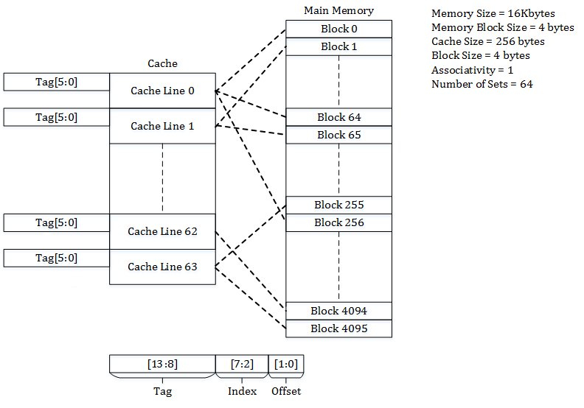
SCO-T1-A10 Memória Cache
Memória Cache (continuação):
Direct Mapping: Rápido mas pouco flexível:
Notes:
Nos tópicos mais avançados da UC sera´referido os sistma multicore e SOC(SIC

Slide 15
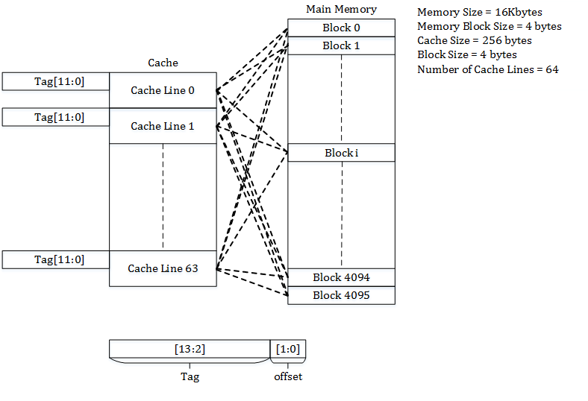
SCO-T1-A10 Memória Cache
Memória Cache (continuação):
Fully Associative: Flexível mas menor rapidez:
Notes:
Temos que procurer a tag

Slide 16
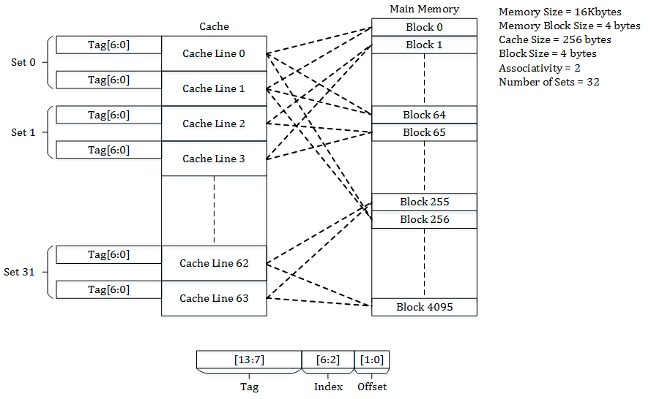
SCO-T1-A10 Memória Cache
Memória Cache (continuação):
Set Associative: Mistura das duas políticas anteriores:
Notes:
Temos que procurer a tag

Slide 17
SCO-T1-A10 Memória Cache
Memória Cache (continuação):
A política de escrita de valores alterados na cache para a memória, pode ser um nível inferior para um nível superior (e.g. nível 2 para nível 3), são duas:
Write Through: A alteração é efetuada na cache e na memória, o tempo final é o tempo de escrita na memória. Fácil de implementar mas lento. “Efeito cache” só na leitura caso o valor já esteja em cache;
Write Back / Write Behind: A alteração é efetuada na cache e na memória, mas a operação regressa logo após finalizar escrita na cache. O tempo adicional para a escrita na memória e relevado para o circuito digital que gere a cache. É mais complexo que o anterior mas é mais eficiente pois temos “efeito cache” na escrita e leitura.
É possível ter dois blocos de caches distintos, um para dados (incluí stack) e outro para código. Podem ter políticas distintas quer na escrita quer no tipo de associação e podem ser de dimensão diferente;

Slide 18
SCO-T1-A10 Memória Cache
Memória Cache (continuação):
O sistema pode implementar outros mecanismos de troca de informação entre a memória primária / principal e o CPU/outros dispositivos no sistema. A cache e esse outros mecanismos devem manter a consistência dos dados entre eles para evitar dados errados / corrompidos. Um desses mecanismos é a memória virtual, paginação pura ou segmentação, referida na UC de Sistemas Operativos;
Localidade: Dimensão de um bloco de código/dados repetidamente utlizado, a adjacência de instruções na memória primária / principal e a memória cache pode ser benéficas nas políticas de gestão da memória cache;
Cache misses: O conteúdo do endereço pedido não existe na memória cache (nas entradas).

Slide 19
SCO-T1-A10 Memória Cache
Memória Cache (continuação):
Um exemplo, Intel Xeon E5-2680 v3 [1]:
Data width | 64 bit
The number of CPU cores | 12
The number of threads | 24
Floating Point Unit | Integrated
Level 1 cache size ? | 12 x 32 KB 8-way set associative instruction caches 12 x 32 KB 8-way set associative data caches
Level 2 cache size ? | 12 x 256 KB 8-way set associative caches
Level 3 cache size | 30 MB 20-way set associative shared cache
Physical memory | 768 GB
Multiprocessing | Up to 2 processors
[1] https://www.cpu-world.com/CPUs/Xeon/Intel-Xeon%20E5-2680%20v3.html

Slide 20
SCO-T1-A10 Memória Cache
Memória Cache (continuação):
Um exemplo de caso não concreto (dados ajustados para facilitar os cálculos):
Acessos | 1 | 1000000 (10⁶)
L1 (level 1) | 0,1 μs | 0,1 s (100%)
L2 (level 2) | 1 μs | 1 s (100%)
Memória | 10 μs | 10 s (100%)
Com cache misses de 20% (80% de acerto) |  | 80% * 0,1 + 20% * 80% * 1 + 20% * 20% * 100% * 10= 0,6400 s
Com cache misses de 10% (90% de acerto) |  | 90% * 0,1 + 10% * 90% * 1 + 10% * 10% * 100% * 10= 0,2800 s
Com cache misses de 5% (95% de acerto) |  | 95% * 0,1 + 5% * 95% * 1 + 5% * 5% * 100% * 10= 0,1675 s

Slide 21
Questionário Teórico Online
http://moodle.utad.pt/
UC: Sistemas Computacionais
Password Geral: sc2122
Password do questionário T-Q05: mem
2 conjuntos (base e standard) de 2 questões (em 5+) + 1 questão (em 3+ do conjunto Hard);
Das 18h de quinta 21 de abril até às 23h59 de sexta, 22 de abril;
Duração: 10 minutos.
Notes:
Ready for the demo

